Slide 1
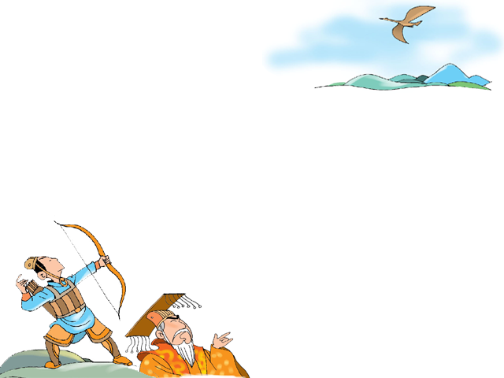
人教版三年级语文下册第八单元
惊弓之鸟

Slide 2
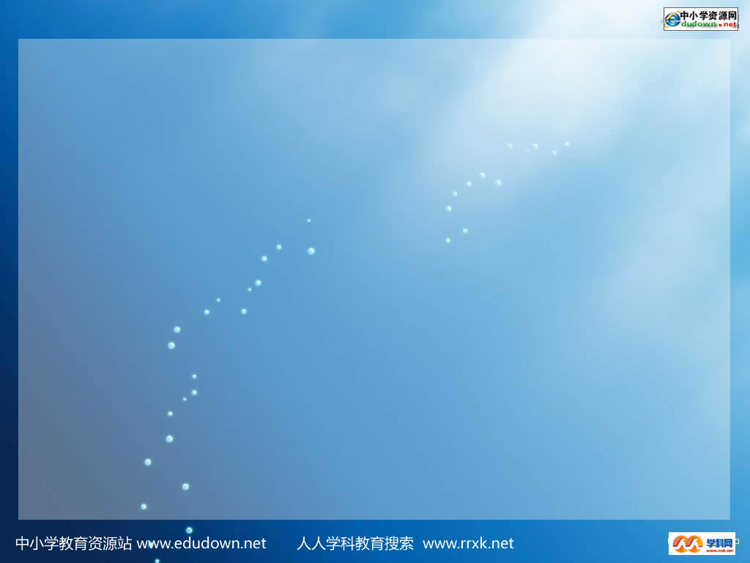
学习目标
1.理解课文内容，懂得“惊弓之鸟”这个成语的意思，学习更羸善于观察，善于分析的优秀品质。
2.学会本课生字新词，理解“能手”、“本事”、“悲惨”等词语的意思。

Slide 3
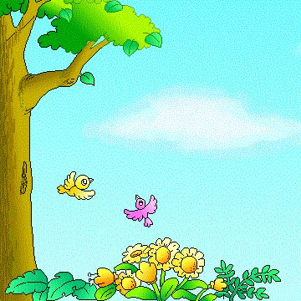







初步感知：
看图说话

Slide 4


树上有十只鸟，被人射死了一只，树上还有几只鸟

Slide 5

如果只给你一张“弓”，就让你射下天空中正在飞翔的“大雁”，你能办的到吗？

Slide 6

看看你会多少？
w8i
ji4n
li8
魏国 射箭 打猎
大雁 琴弦 痛苦
愈合 悲 惨 拼 命
y4n
xi2n
t^ng
y)
b5i c3n
p9n m@ng

Slide 7

解释下列词语
悲惨：
本事：
愈合：
能手：

Slide 8
解释下列词语
原指处境或遭遇极其痛苦，令人伤心。本课指大雁发出的叫声很痛苦。
悲惨：
本事：
愈合：
能手：

Slide 9
解释下列词语
原指处境或遭遇极其痛苦，令人伤心。本课指大雁发出的叫声很痛苦。
悲惨：
本领。课文中指不用箭就能把大雁射下来的本领。
本事：
愈合：
能手：

Slide 10
解释下列词语
原指处境或遭遇极其痛苦，令人伤心。本课指大雁发出的叫声很痛苦。
悲惨：
本领。课文中指不用箭就能把大雁射下来的本领。
本事：
愈合：
（伤口）长好。
能手：

Slide 11
解释下列词语
原指处境或遭遇极其痛苦，令人伤心。本课指大雁发出的叫声很痛苦。
悲惨：
本领。课文中指不用箭就能把大雁射下来的本领。
本事：
愈合：
（伤口）长好。
指具有某种技能，对某种工作或运动特别熟练的人。
能手：

Slide 12

这篇课文讲了一件什么事呢？

Slide 13

这篇课文讲述的是古时候有个射箭能手叫更羸。他观察了天上飞的一只大雁后，不用箭，只是拉了一下弓，就把这只大雁给射下来了。

Slide 14

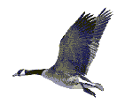
1.如果你看见一只大雁从远处慢慢飞来，它边飞边鸣，你会怎样想？
2.更羸观察到了大雁的什么？根据观察更羸是怎么分析的？他又是怎样判断出结果的呢？

Slide 15

认真观察：看到，飞得慢
听到，叫得惨
分析：受过伤、孤单失群、害怕
推断：不用箭就能射下大雁

Slide 16

请你用自己的话讲述“惊弓之鸟”这个故事。
我们常常用这个成语比喻什么人呢？

Slide 17

请你用自己的话讲述“惊弓之鸟”这个故事。
我们常常用这个成语比喻什么人呢？
比喻受过惊吓，见到一点儿动静就特别害怕的人。

Slide 18
再见

